Slide 1
Fire Related Paper Review
Sensing, Calculating, and Disseminating Evacuating Routes during an Indoor Fire using a Sensor and Diffusion Network
Convolutional Neural Networks Based Fire Detection in Surveillance Videos
발 표 자 :
발표일자 :
김 영 진
2019. 12. 26

Slide 2
Paper Review 1: Sensing, Calculating, and Disseminating Evacuating Routes during an Indoor Fire using a Sensor and Diffusion Network
Paper Review 2: Convolutional Neural Networks Based Fire Detection in Surveillance Videos

Slide 3
Fire Related Paper Review 1
Sensing, Calculating, and Disseminating Evacuating Routes
during an Indoor Fire using a Sensor and Diffusion Network
Liu, Jingya, Roberto Rojas-Cessa, and Ziqian Dong
2016 IEEE 13th International Conference on Networking, Sensing, and Control (ICNSC)
2016

Slide 4
Fire Related Paper Review 1
Sensing, Calculating, and Disseminating Evacuating Routes
during an Indoor Fire using a Sensor and Diffusion Network
Objectives
Objectives
화재, 지진 및 범죄 등의 재난/위협 상황에서 가능한 빠른 시간(골든 타임) 내, 외부로의 탈출 경로 제공
Key component in emergency evacuation system
Objectives
변화하는 상황(상태)에서의 적응적인 대피 경로 계산
상황(상태)의 변화 요인 :
대피 상황에서의 인구 밀집으로 인한 탈출구 복잡도 증가
인공물의 붕괴로 인한 대피 경로 내 장애물 발생
범죄 요인(인물)의 유동적 이동 등

Slide 5
Fire Related Paper Review 1
Sensing, Calculating, and Disseminating Evacuating Routes
during an Indoor Fire using a Sensor and Diffusion Network
Challenging Problem of Evacuation Route Planning
Objectives
건물 내 통신 인프라(설비)의 부족
건물 내 거주민의 수 및 위치의 변화
건물 구조에 따른 복잡한 평면도(구조 설계도)
재난, 위협 사건에 따른 환경의 상황(상태) 변화
Abstract

Slide 6
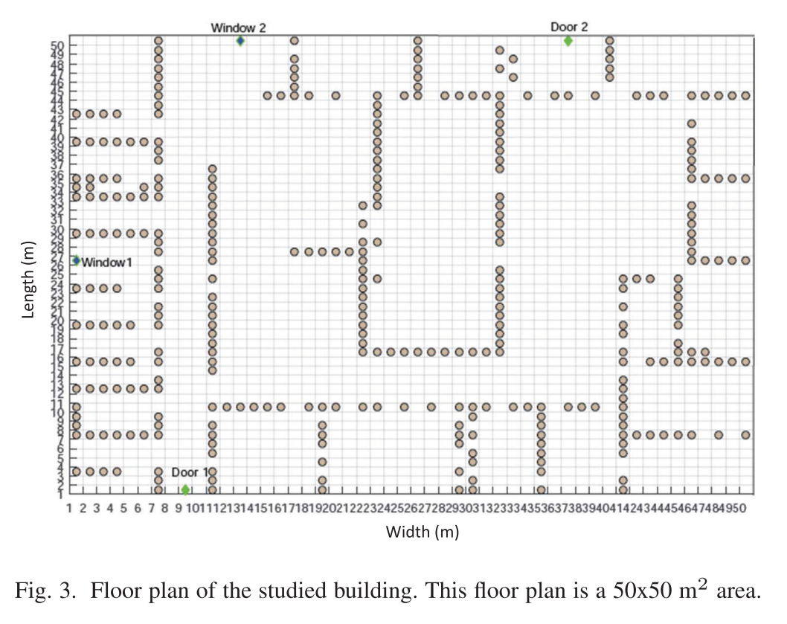
Fire Related Paper Review 1
Sensing, Calculating, and Disseminating Evacuating Routes
during an Indoor Fire using a Sensor and Diffusion Network
Challenging Problem of Evacuation Route Planning
Objectives
건물 내 통신 인프라(설비)의 부족
건물 내 거주민의 수 및 위치의 변화
건물 구조에 따른 복잡한 평면도(구조 설계도)
재난, 위협 사건에 따른 환경의 상황(상태) 변화

Slide 7
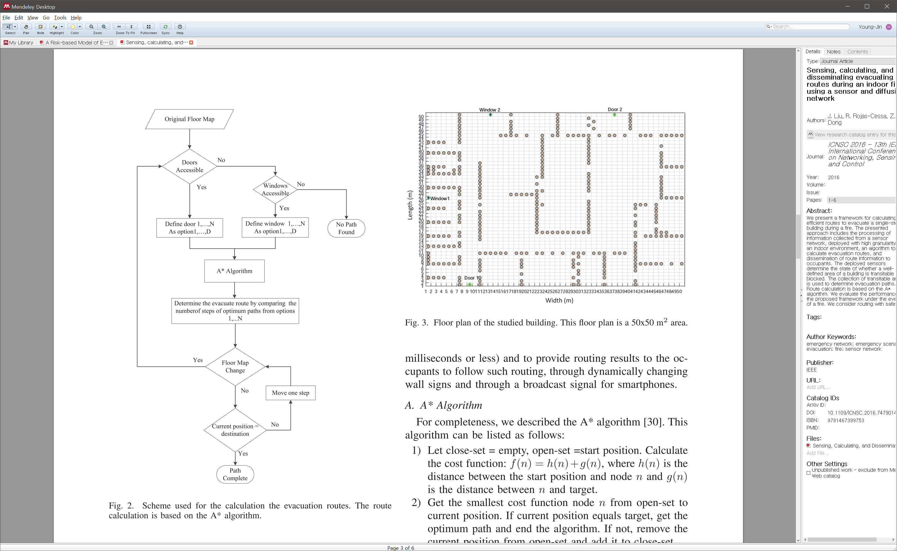
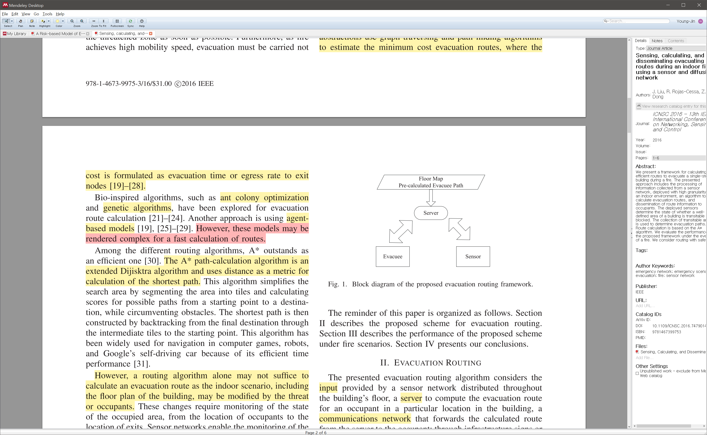
Fire Related Paper Review 1
Sensing, Calculating, and Disseminating Evacuating Routes
during an Indoor Fire using a Sensor and Diffusion Network
프레임워크 구성 및 Evacuation Route Planning Algorithm
Objectives
calculate

Slide 8
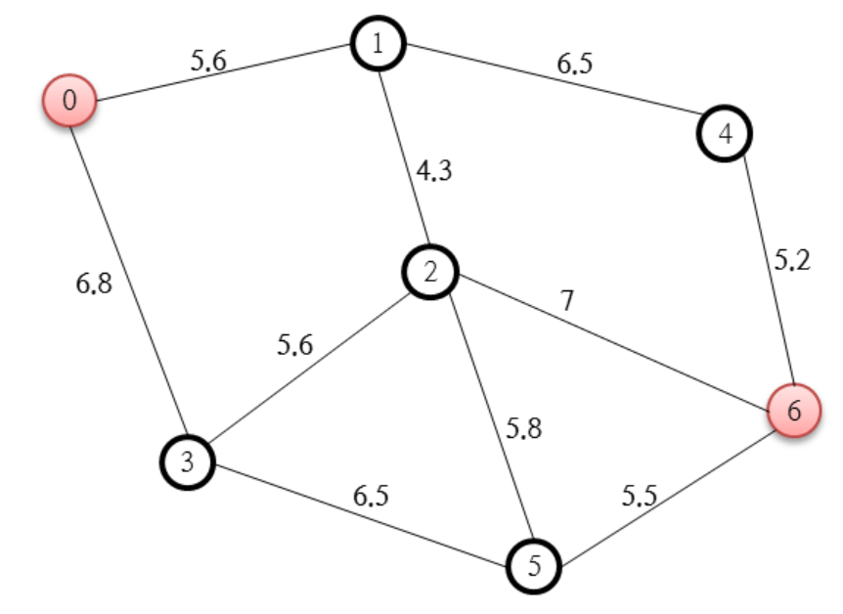
Fire Related Paper Review 1
Sensing, Calculating, and Disseminating Evacuating Routes
during an Indoor Fire using a Sensor and Diffusion Network
A* Algorithm
Objectives
용어 정리 - Open List : 최단 경로 분석을 위한 저장소 (갱신) - Closed List : 처리 완료된 노드를 위한 저장소 - F Score (Cost Function) : G Score + H Score - G Score : 시작 노드와 현재 노드 사이의 비용 - H Score : 현재 노드에서 최종 목적지까지의 비용 - Parent Node : 현재 노드 직전의 노드
출처: http://www.gisdeveloper.co.kr/?p=3897

Slide 9
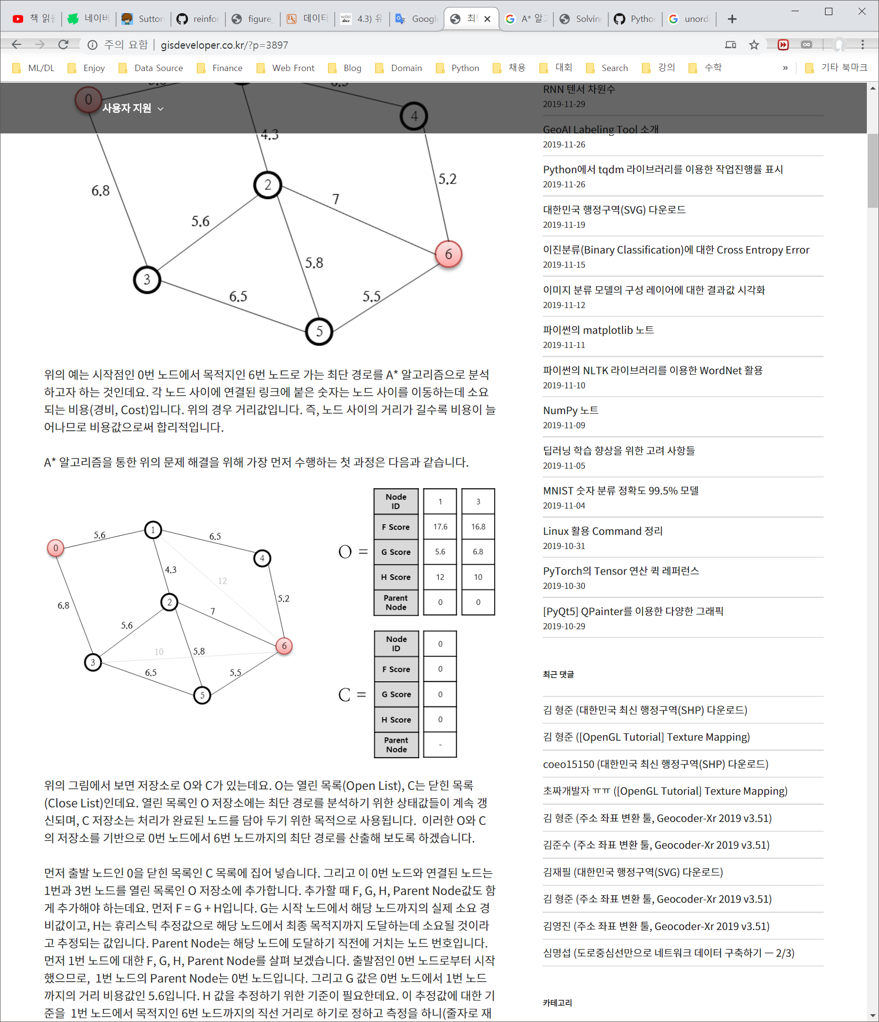
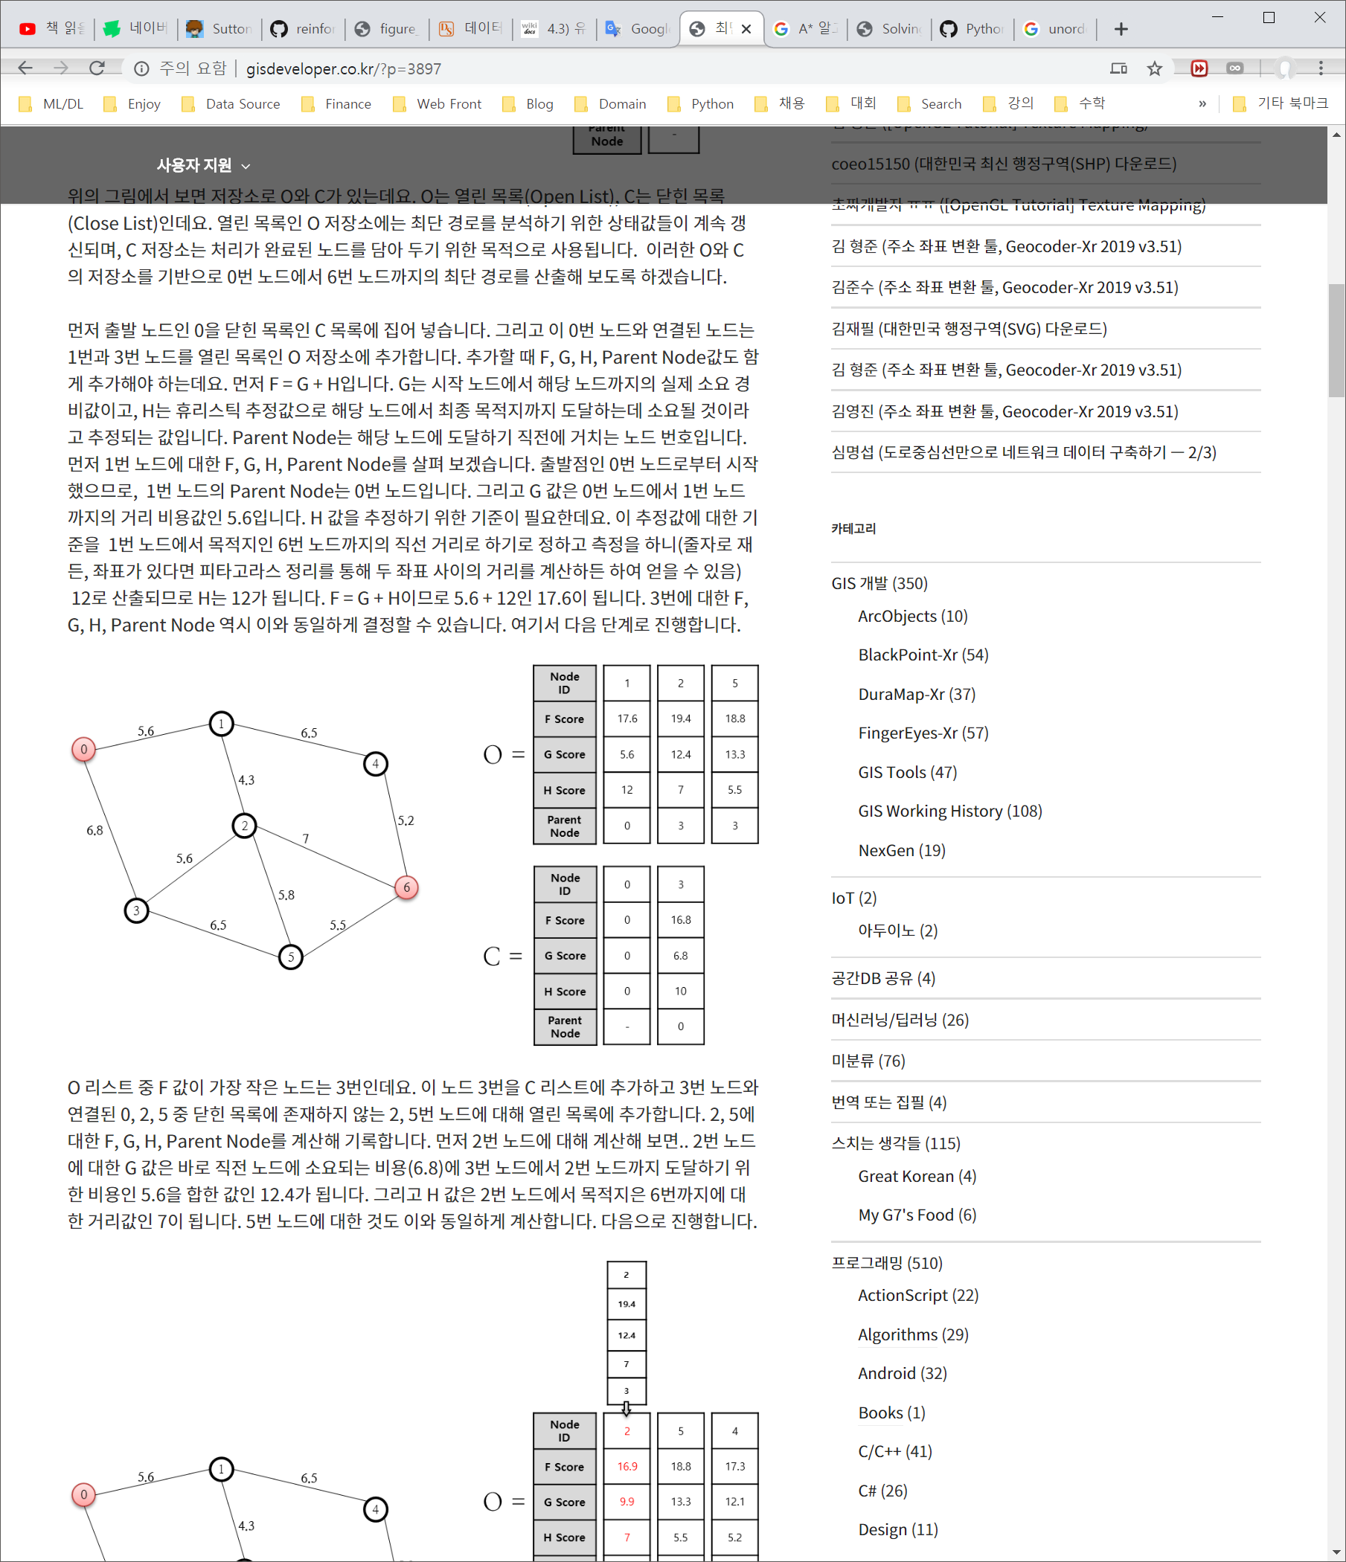
Fire Related Paper Review 1
Sensing, Calculating, and Disseminating Evacuating Routes
during an Indoor Fire using a Sensor and Diffusion Network
A* Algorithm
Objectives
출처: http://www.gisdeveloper.co.kr/?p=3897

Slide 10
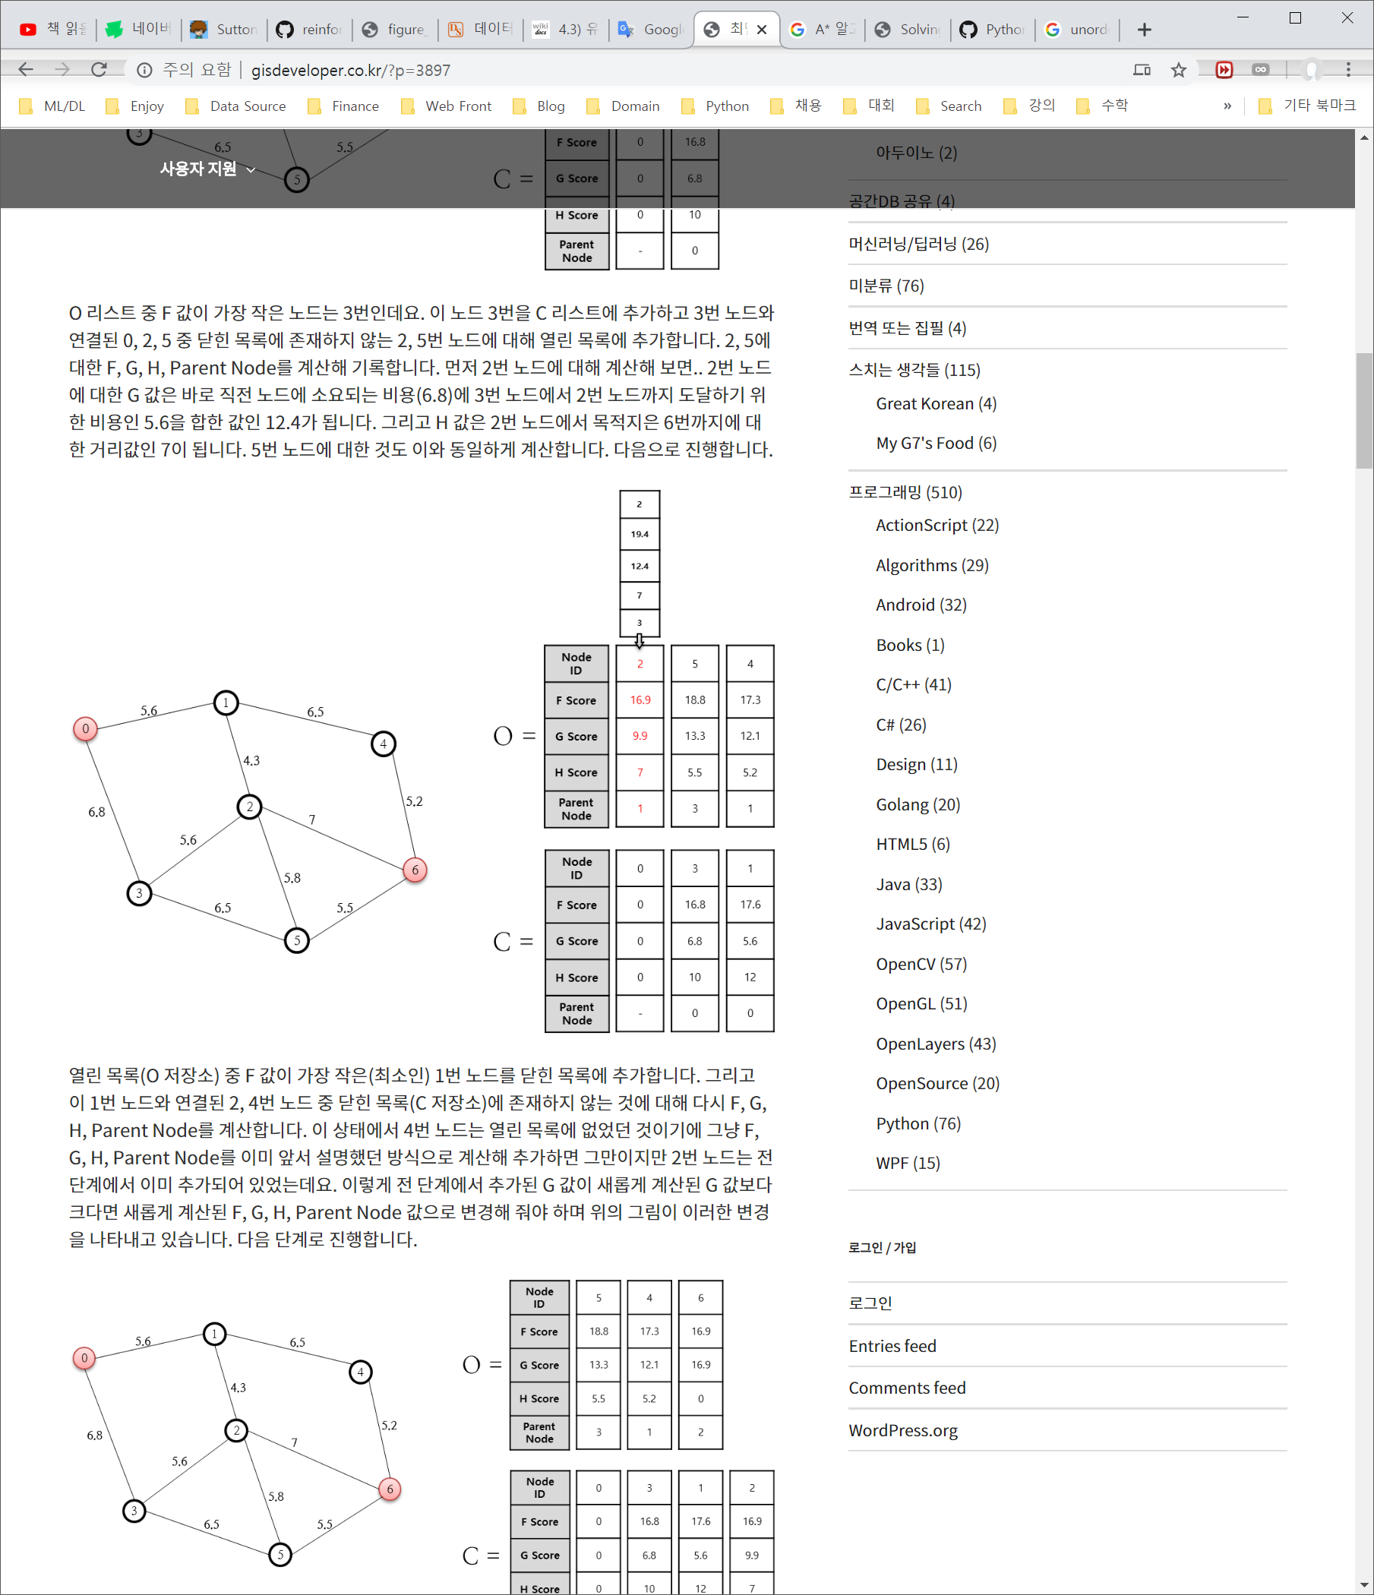
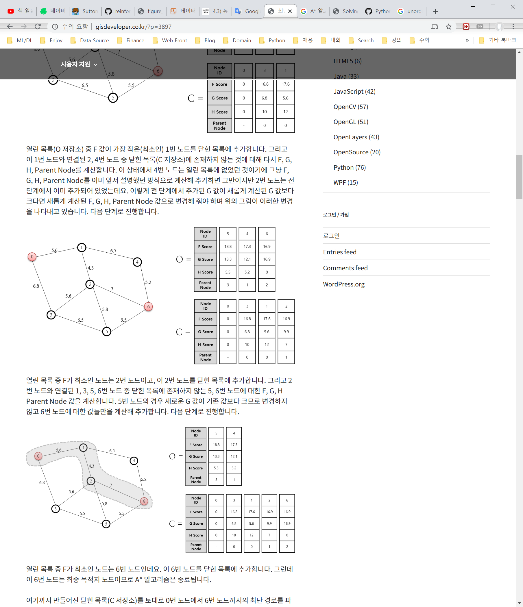
Fire Related Paper Review 1
Sensing, Calculating, and Disseminating Evacuating Routes
during an Indoor Fire using a Sensor and Diffusion Network
A* Algorithm
Objectives
출처: http://www.gisdeveloper.co.kr/?p=3897

Slide 11
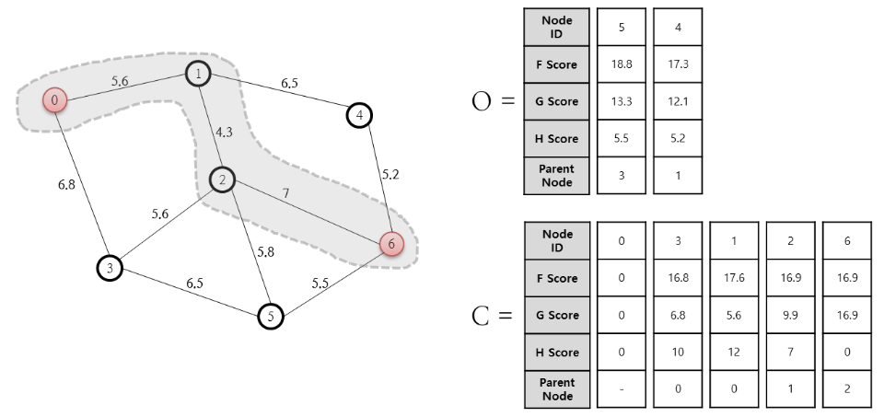
Fire Related Paper Review 1
Sensing, Calculating, and Disseminating Evacuating Routes
during an Indoor Fire using a Sensor and Diffusion Network
A* Algorithm
Objectives
출처: http://www.gisdeveloper.co.kr/?p=3897

Slide 12
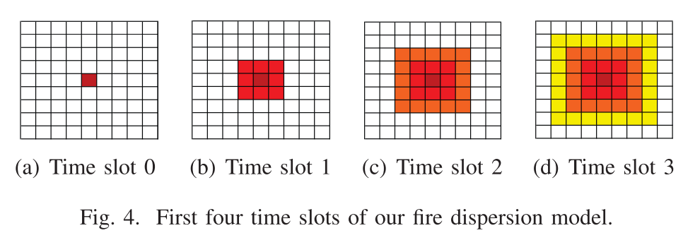
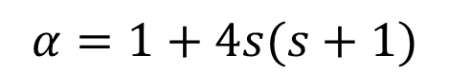
Fire Related Paper Review 1
Sensing, Calculating, and Disseminating Evacuating Routes
during an Indoor Fire using a Sensor and Diffusion Network
Fire Dispersion Model
Objectives
$$α=1+4s(s+1)$$

Slide 13
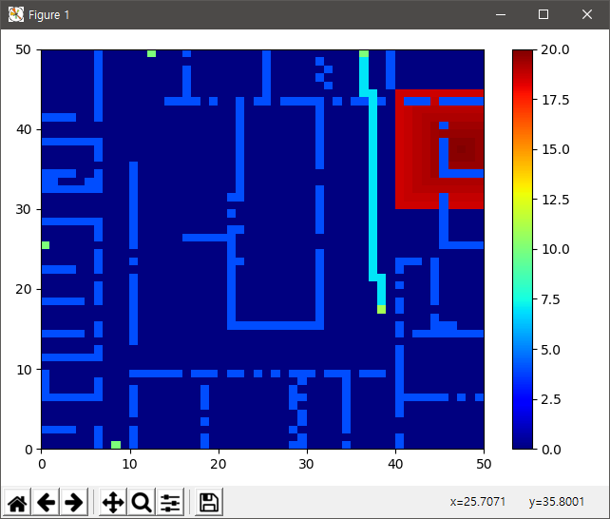
Fire Related Paper Review 1
Sensing, Calculating, and Disseminating Evacuating Routes
during an Indoor Fire using a Sensor and Diffusion Network
Implementation
Objectives
시연
code available:
https://github.com/you359/emergency-evalucation-route-planning

Slide 14
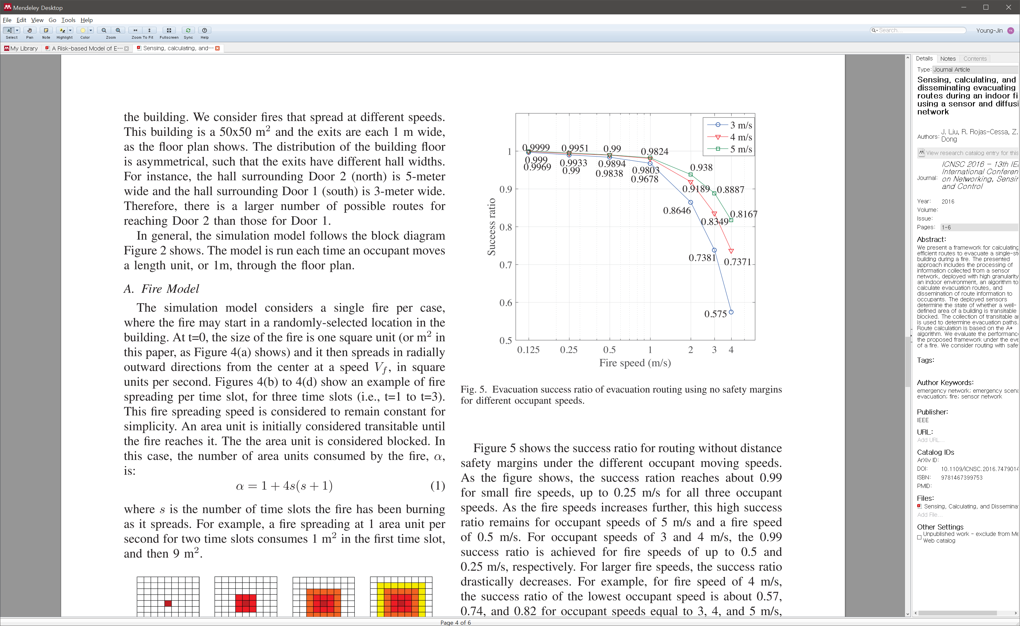
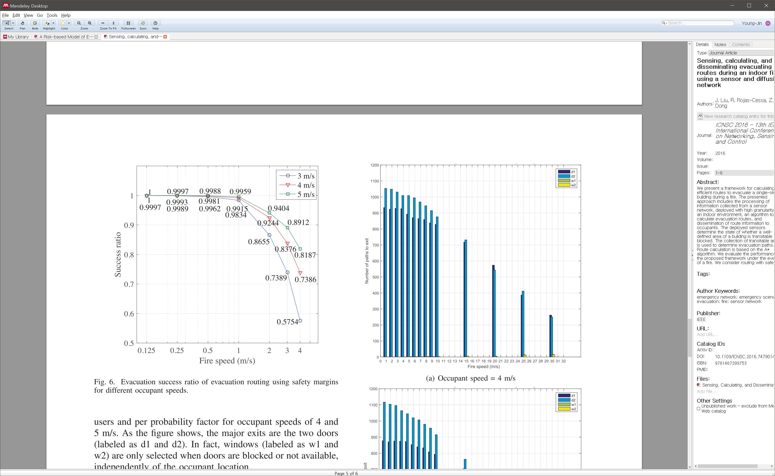

Fire Related Paper Review 1
Sensing, Calculating, and Disseminating Evacuating Routes
during an Indoor Fire using a Sensor and Diffusion Network
$$Success ratio=\frac{Successful Evacuations}{Total number of evacuations}$$
Performance Evaluation
Objectives

Slide 15
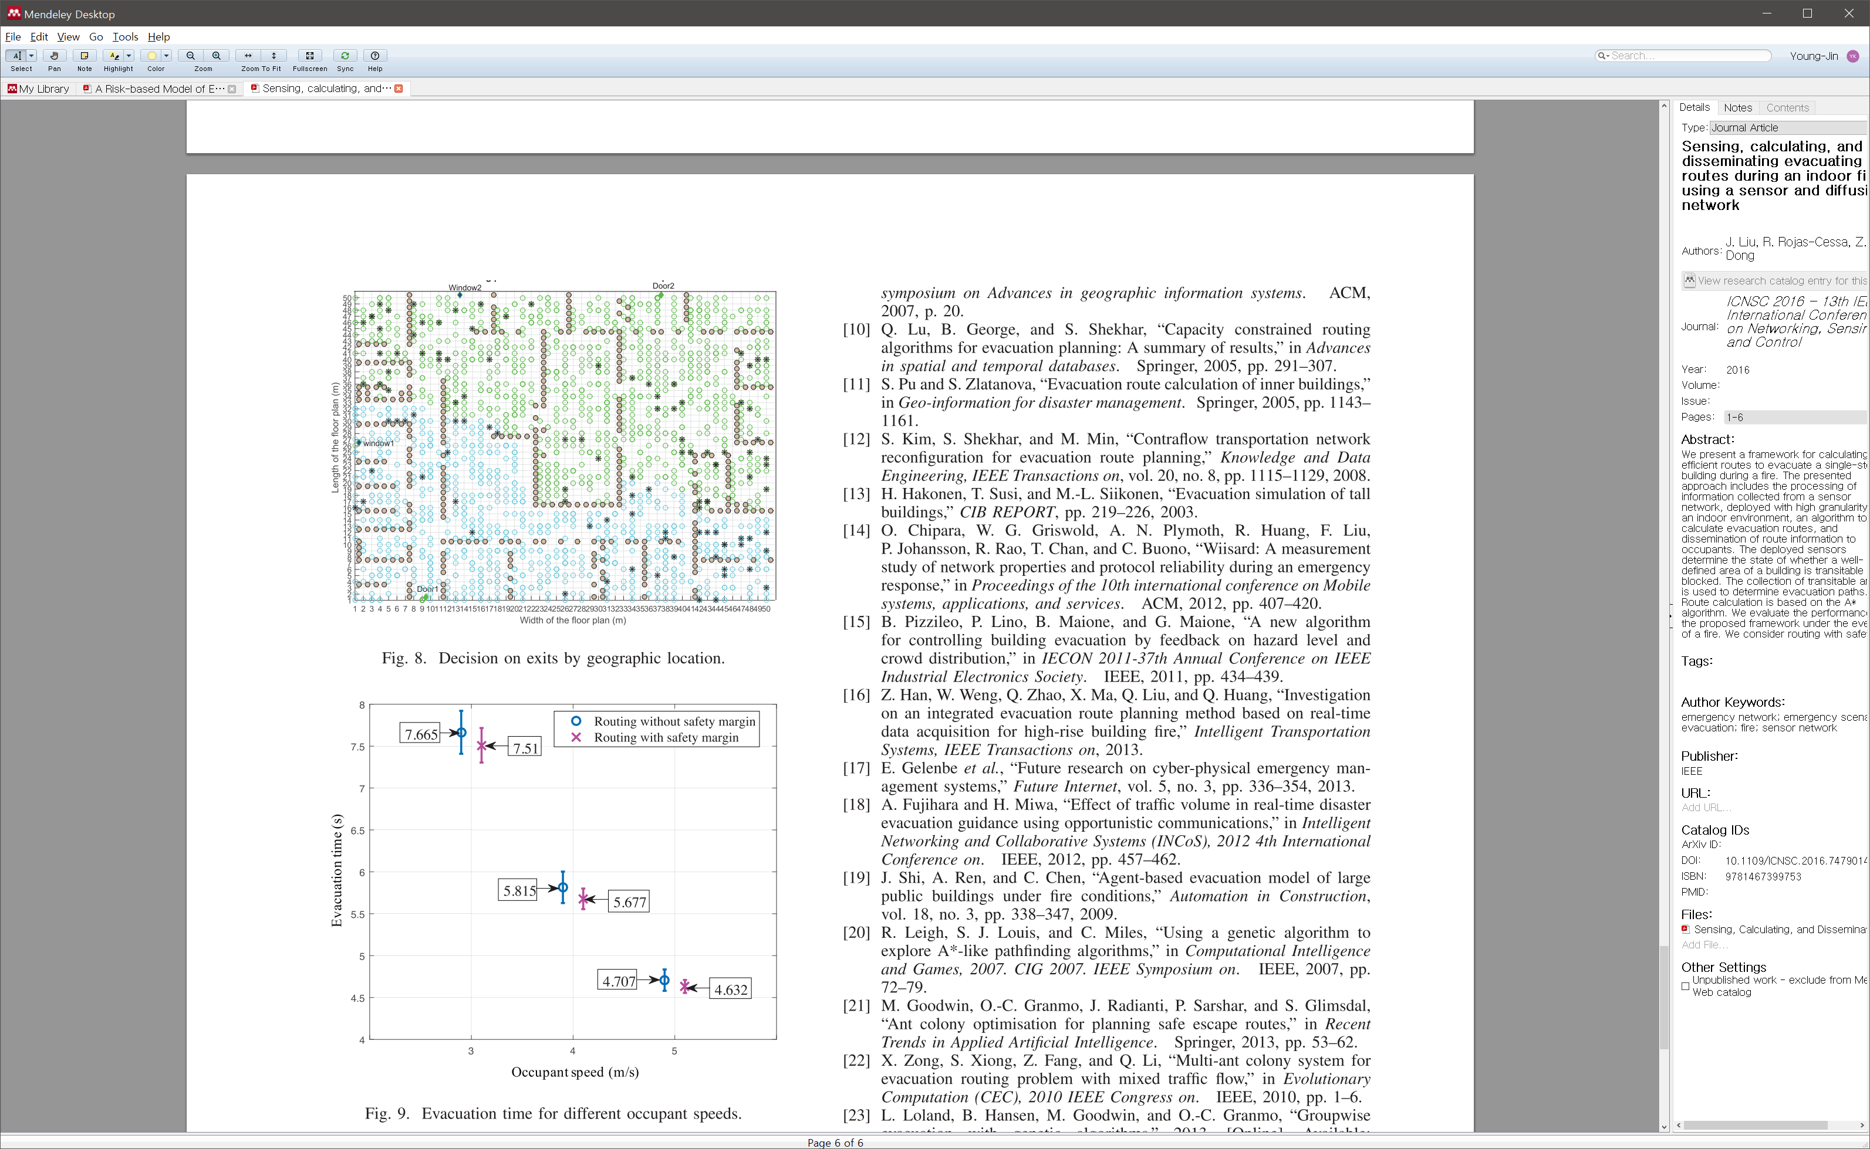
Fire Related Paper Review 1
Sensing, Calculating, and Disseminating Evacuating Routes
during an Indoor Fire using a Sensor and Diffusion Network
Performance Evaluation
Objectives

Slide 16
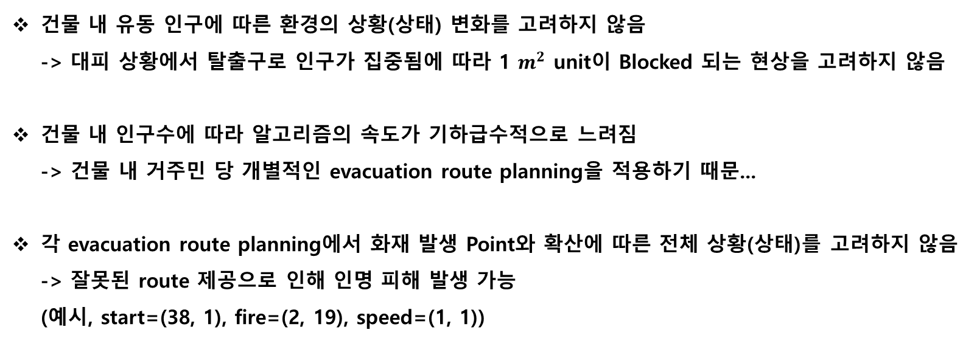
Fire Related Paper Review 1
Sensing, Calculating, and Disseminating Evacuating Routes
during an Indoor Fire using a Sensor and Diffusion Network
Discussion and Future Works
Objectives
건물 내 유동 인구에 따른 환경의 상황(상태) 변화를 고려하지 않음 -> 대피 상황에서 탈출구로 인구가 집중됨에 따라 1 $m^{2}$ unit이 Blocked 되는 현상을 고려하지 않음
건물 내 인구수에 따라 알고리즘의 속도가 기하급수적으로 느려짐 -> 건물 내 거주민 당 개별적인 evacuation route planning을 적용하기 때문...
각 evacuation route planning에서 화재 발생 Point와 확산에 따른 전체 상황(상태)를 고려하지 않음 -> 잘못된 route 제공으로 인해 인명 피해 발생 가능 (예시, start=(38, 1), fire=(2, 19), speed=(1, 1))

Slide 17
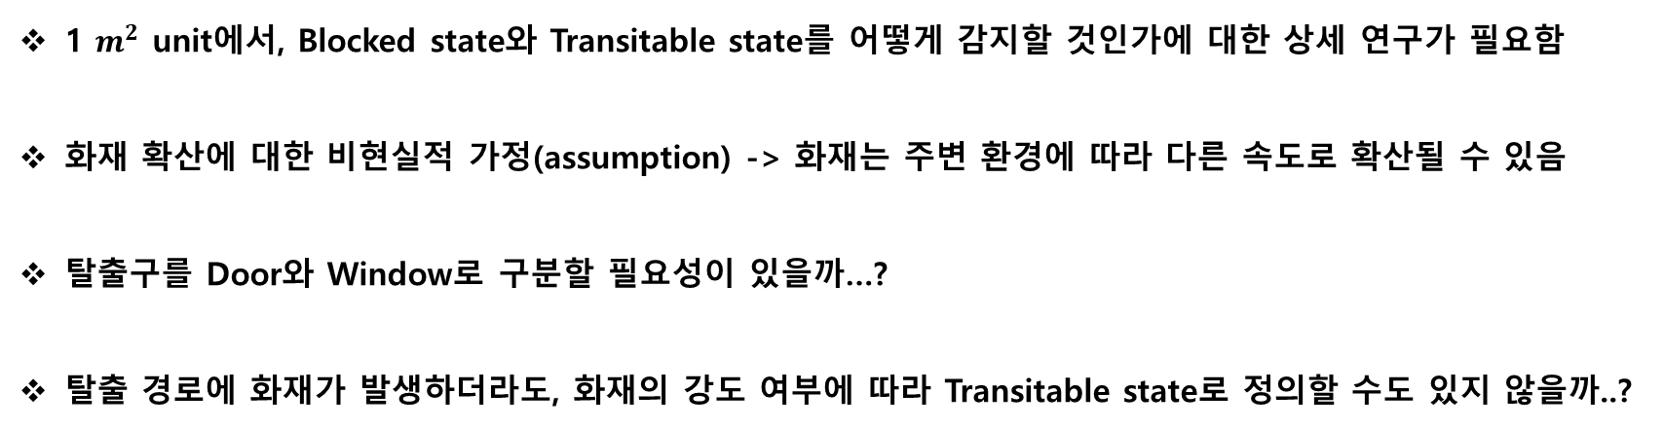
Fire Related Paper Review 1
Sensing, Calculating, and Disseminating Evacuating Routes
during an Indoor Fire using a Sensor and Diffusion Network
Discussion and Future Works
Objectives
1 $m^{2}$ unit에서, Blocked state와 Transitable state를 어떻게 감지할 것인가에 대한 상세 연구가 필요함
화재 확산에 대한 비현실적 가정(assumption) -> 화재는 주변 환경에 따라 다른 속도로 확산될 수 있음
탈출구를 Door와 Window로 구분할 필요성이 있을까…?
탈출 경로에 화재가 발생하더라도, 화재의 강도 여부에 따라 Transitable state로 정의할 수도 있지 않을까..?

Slide 18
Fire Related Paper Review 2
Convolutional Neural Networks Based Fire Detection in Surveillance Videos
Muhammad, Khan, et al
IEEE Access
2018

Slide 19
Fire Related Paper Review 2
Convolutional Neural Networks Based Fire Detection in Surveillance Videos
Objectives
Objectives
False Warning과 Computational Cost를 최소화하면서 동시에 높은 정확도를 보장하는 영상 기반 화재 감지
Challenging Problem of Video/Image Based Fire Detection
Objectives
화재와 유사한 색상의 개체로 인한 False Warning이 크게 발생할 수 있음
화재 감지를 위한 영상 특징을 추출에서 높은 Computational Cost가 발생함
Computational Complexity와 화재 감지 정확성 사이의 관계는 trade-off한 경향이 있음 -> 화재 감지를 위한 Considerable Feature를 많이 고려할 수록 Accuracy는 높아지지만, Feature Extracting Methods의 증가로 인해 Computational Complexity가 동시에 증가함

Slide 20
Fire Related Paper Review 2
Convolutional Neural Networks Based Fire Detection in Surveillance Videos
CNN의 도입
Objectives
화재 감지에 적합한 Feature를 데이터로 학습함으로써, 높은 감지 성능을 기대할 수 있음
GoogleNet, ResNet 등의 CNN Architecture가 고안됨에 따라, 낮은 Computational Cost와 메모리로도 CNN을 통한 화재 감지가 가능해짐

Slide 21
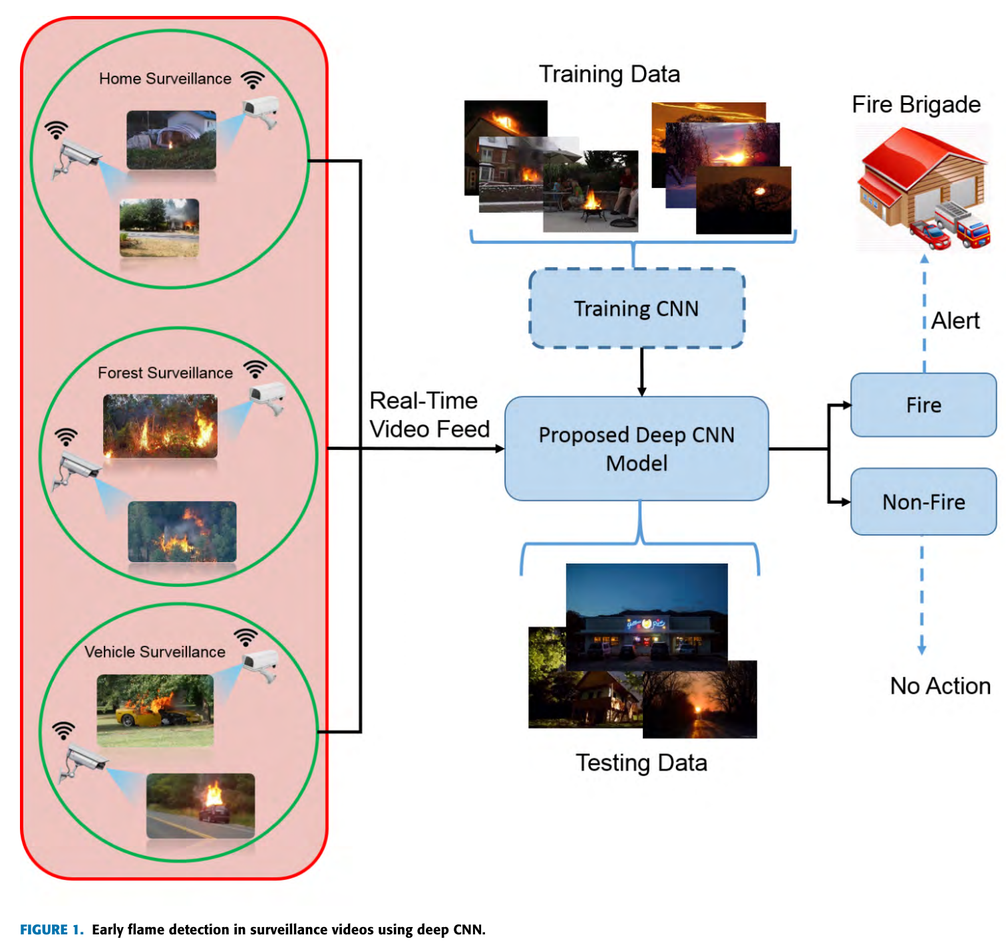
Fire Related Paper Review 2
Convolutional Neural Networks Based Fire Detection in Surveillance Videos

Slide 22
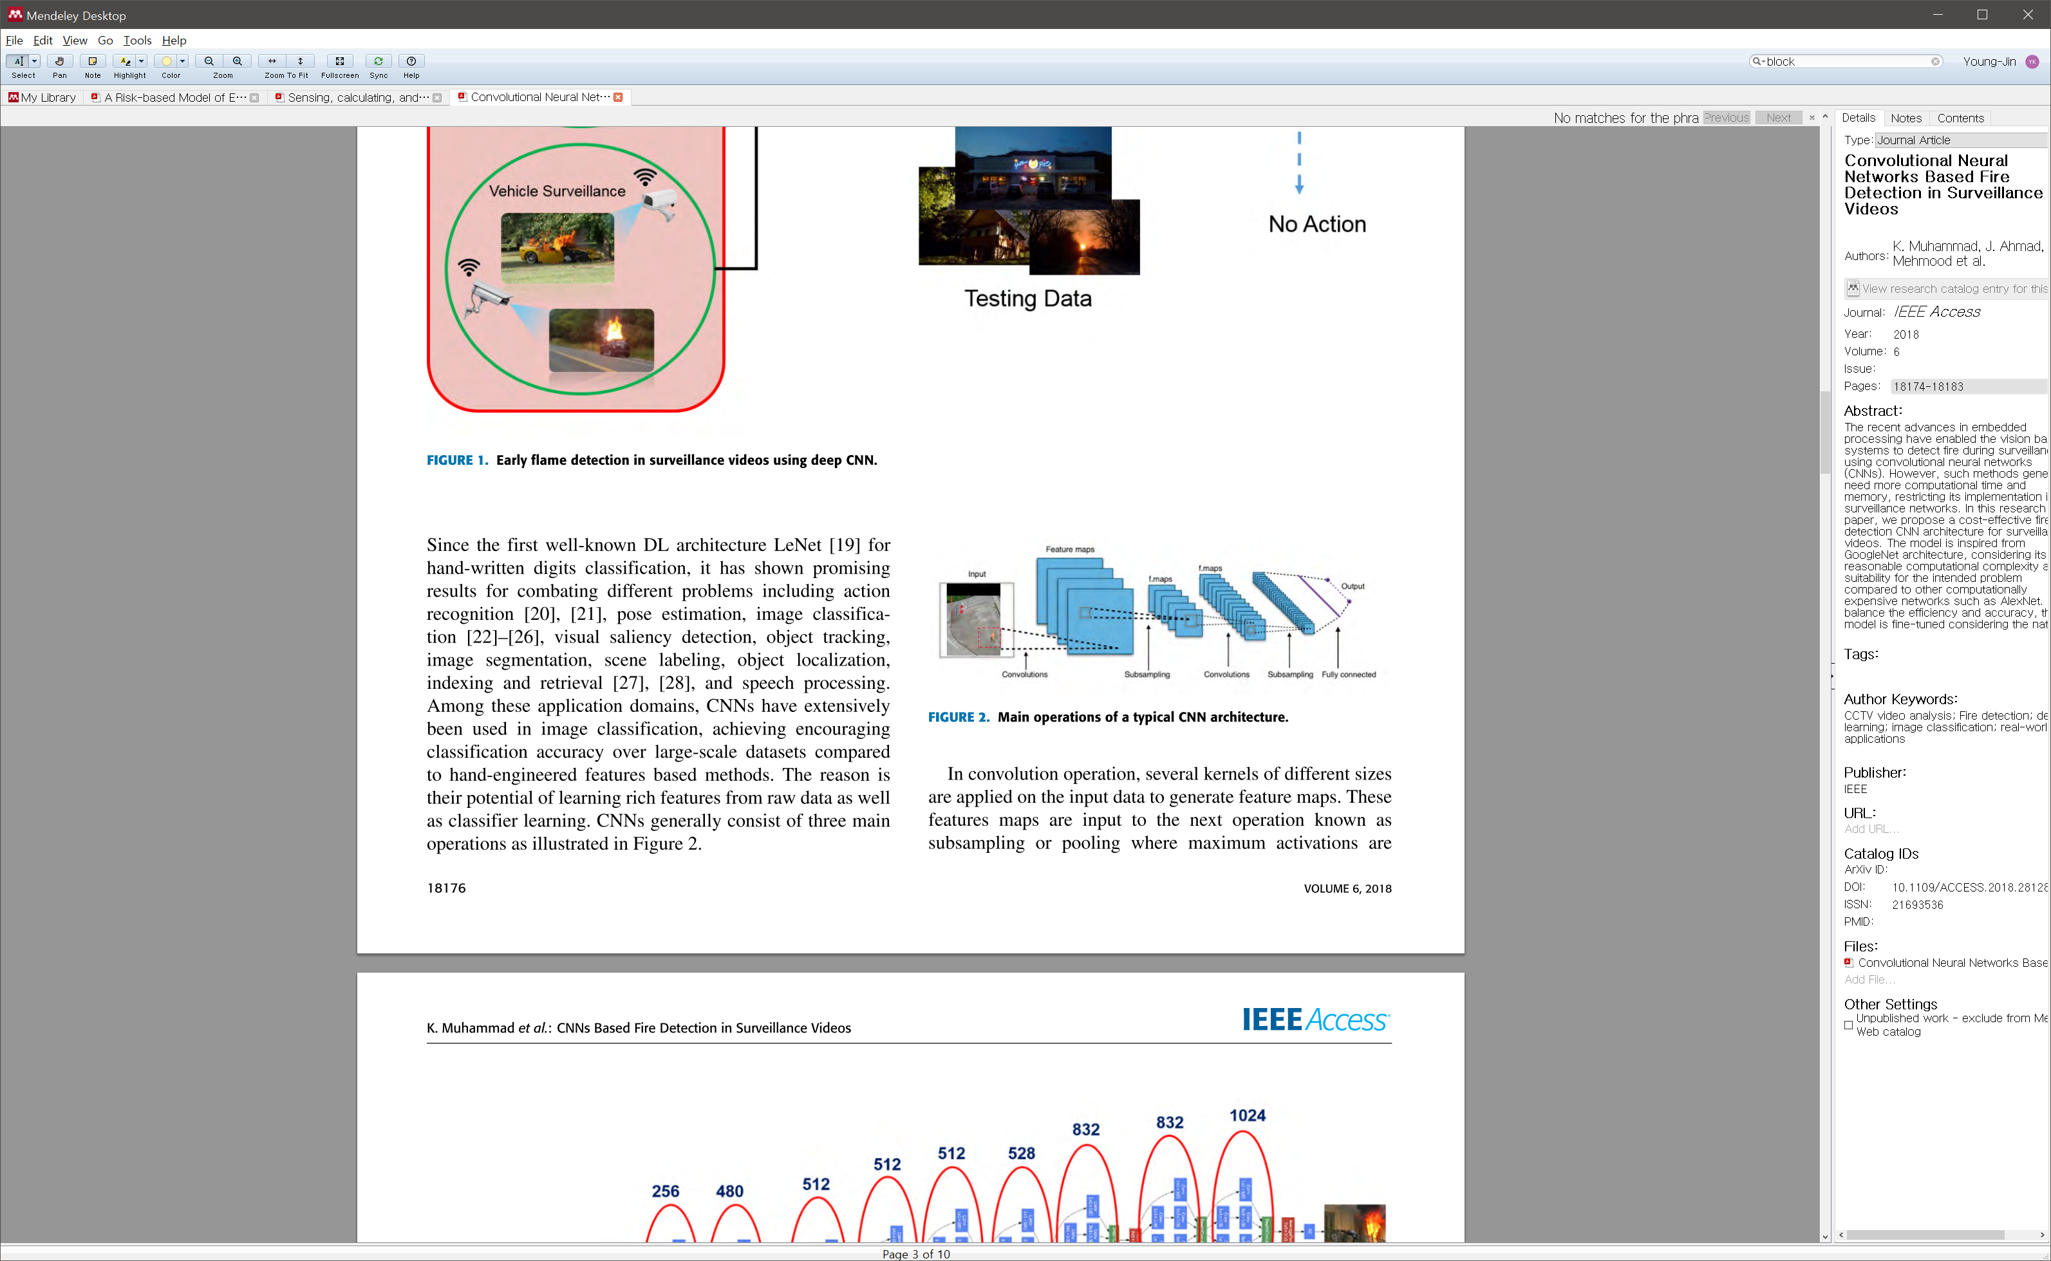
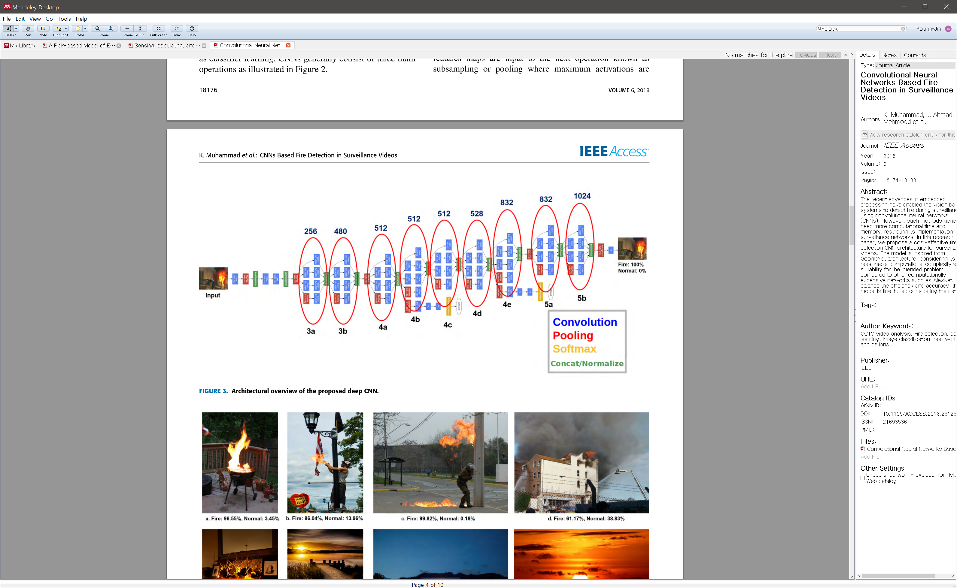
Fire Related Paper Review 2
Convolutional Neural Networks Based Fire Detection in Surveillance Videos
Traditional CNN과 GoogleNet
Objectives

Slide 23
Fire Related Paper Review 2
Convolutional Neural Networks Based Fire Detection in Surveillance Videos
Discussion and Future Works
Objectives
기존 Traditional Approach 대비, CNN 기반 화재 감지 방법은 False Warning에 매우 강인한 성능을 보임 -> 그러나 여전히, 학습 데이터의 구성에 따라 “빛“, “전등” 등 영상 내 fire-like object 들을 miss classification 할 수 있음 -> vision sensor 와 complementary sensor를 조합해서, False Warning에 강인한 성능의 화재 감지 방법을 고안할 필요가 있음 -> 일반적으로, “빛“, “전등” 등으로 인해 CNN이 miss classification 하더라도, 온/습도 센서, 가스 센서 등의 complementary sensor 를 통한 detection 결과에서는 전혀 다른 결과를 얻을 수 있음

